Slide 1
Project Virtual-3D
Baeten Jiska
Leirs Laure
Verhulst Kirsten

Slide 2
Verhaal
Vrij rondlopen : vangen de hond om hem uit te laten
Loopband : de hond uitlaten en in het zicht houden zodat we hem niet kwijtraken

Slide 3
Basis – vrij rondlopen
Rondlopen in de gang van het ziekenhuis
Voorbereiding op de loopband
Hond zoeken (naar kijken)
Obstakels (hondenspeeltjes, mand…)

Slide 4
Uitbreiding – vrij rondlopen
Rondlopen in een woonkamer
Hond proberen te pakken (dichtbij komen)

Slide 5
Basis - loopband
Hond uitlaten in het park
Na een tijdje, hond rent weg van jou
hond zoeken dmv geluid
Terugroepen met micro (eerst naar kijken)
Hond zorgt voor focus (andere dieren/voorwerpen zoeken)
Obstakels (bomen, plassen…)
Aan splitsing weg kiezen
➔ Relaxerend maar toch terug leren lopen

Slide 6
uitbreiding - loopband
Hond ook bestuurbaar met controllers
Weg kiezen dmv controllers
Wind wordt gesimuleerd met ventilator (+geur)

Slide 7
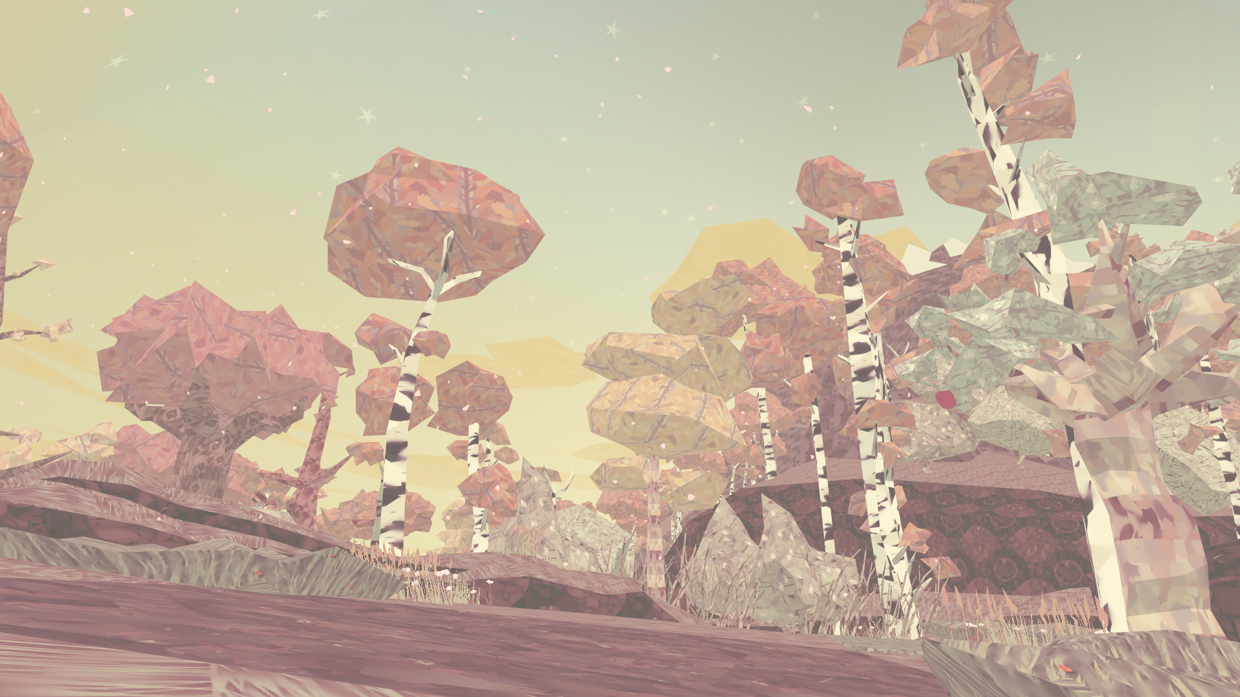
stijl
Shelter

Slide 8
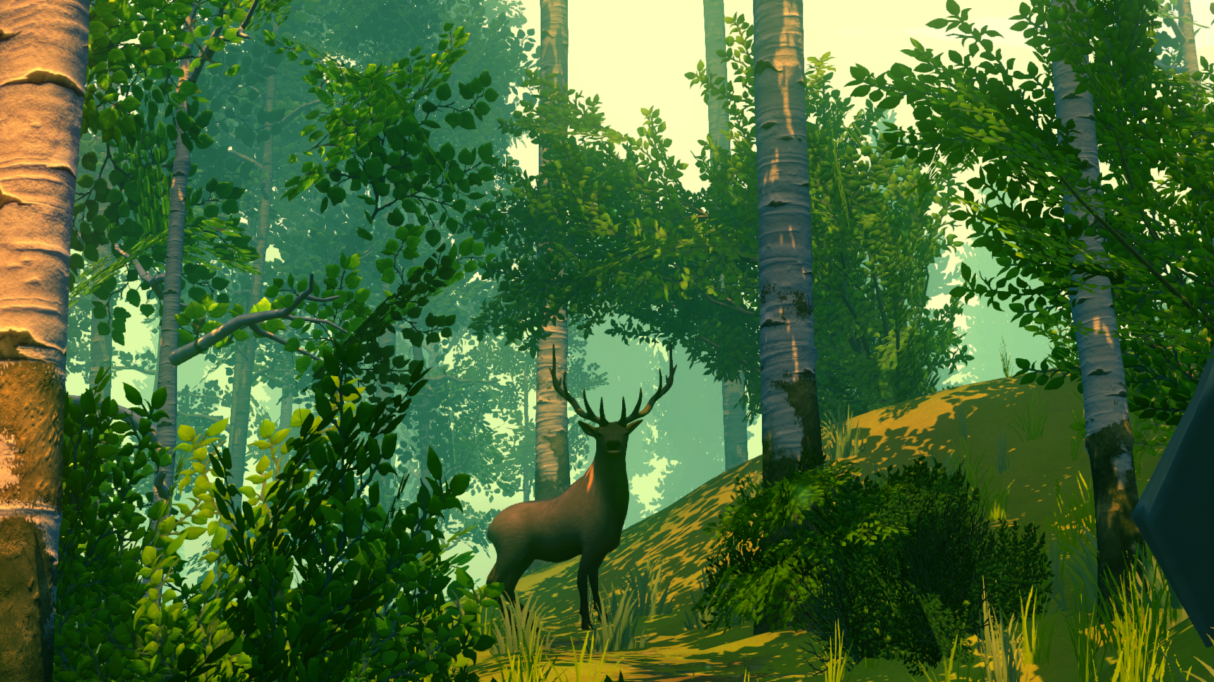
stijl
Firewatch

Slide 9
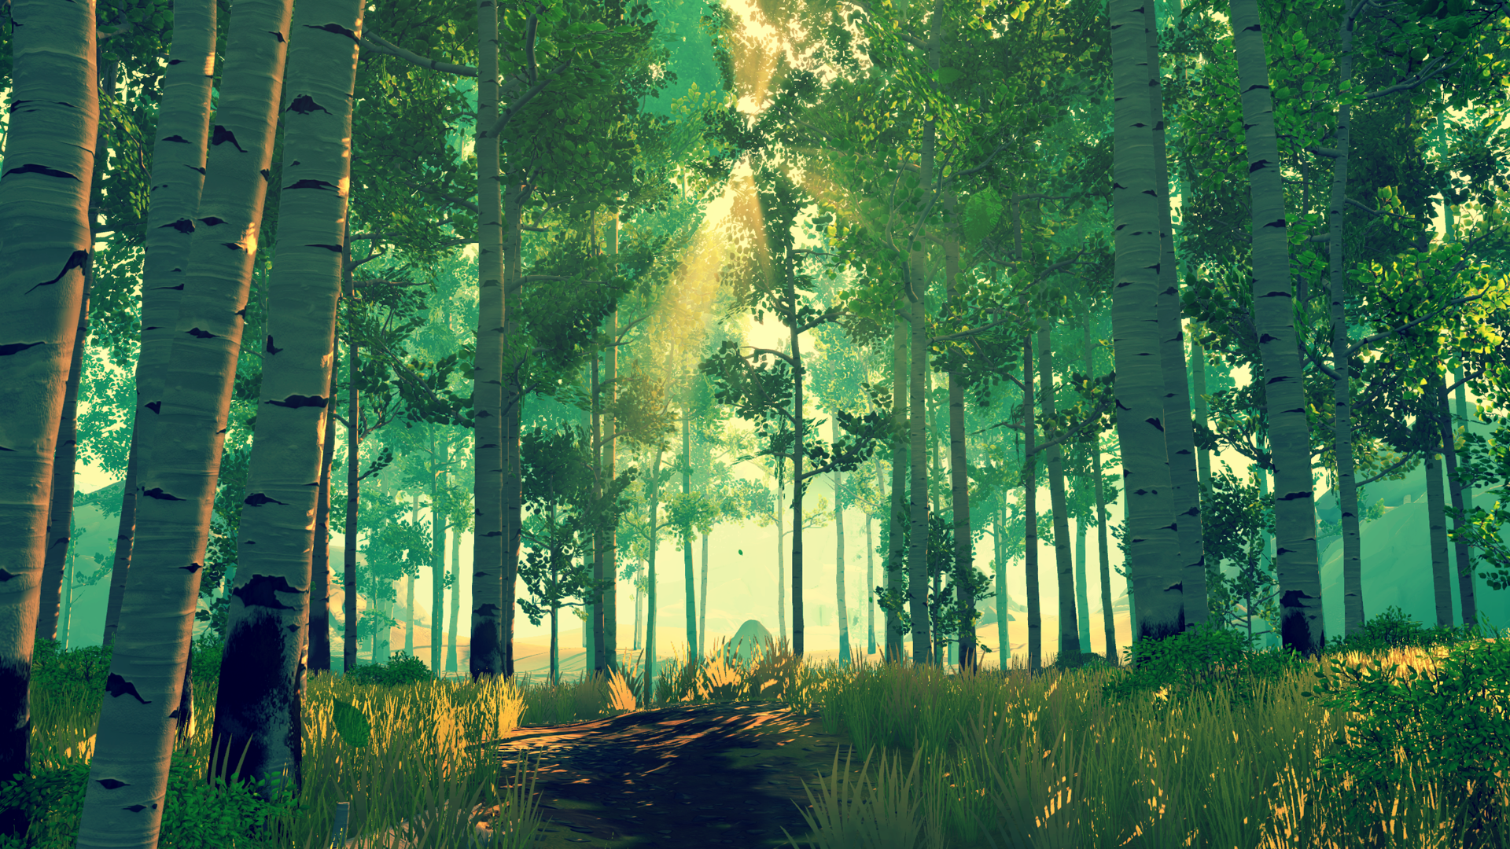
stijl
Firewatch

